Slide 1
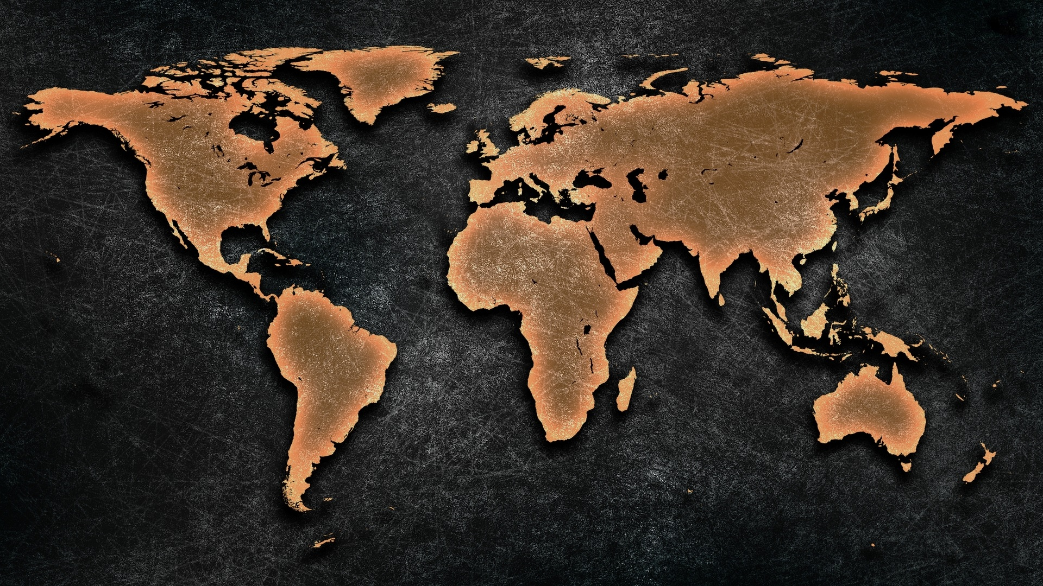
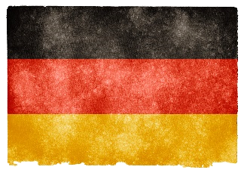
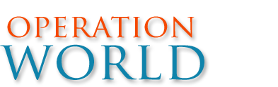
Gebet für die Welt
Deutschland
Bevölkerung: 82,1 Millionen Einwohner
Religion: Christen 63% (2,1% Evangelikale) | Religionslos: 31%
Volksgruppen: 82 davon 23% unerreicht
→ 1960 waren 97% der Bevölkerung Christen

Slide 2
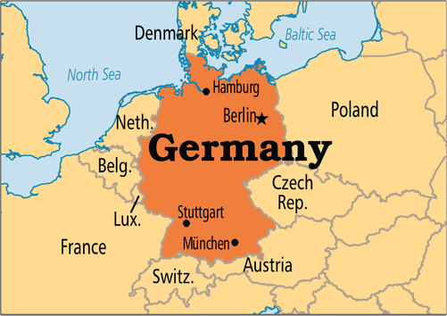
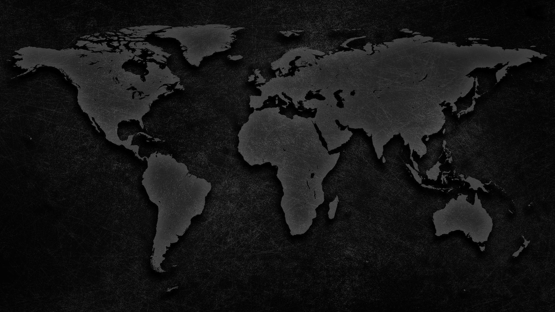
Deutschland trägt ein großes reformistisches Erbe
Die Anzahl der Christen sank von 97% auf 63% in nur 55 Jahren
Große Spaltungen unter Protestanten, Katholiken und Pfingstlern
Der Reichtum, Einfluss und die Lage der Nation bietet viel Potential
Eine mutige, auf christlichen Werten basierte Regierung ist nötig
Nebst eines Verfalls der Geistlichkeit, gewinnen New Age, Okkult, Satanismus und alte Heidenreligionen an Zulauf. Depressionen und Suizide nehmen rasant zu
Eine neue Reformation ist nötig
Für die Mehrheit der Menschen ist die christl. Kirche irrelevant
Öffentlich wird es schwieriger für den Glauben einzustehen
Die wenigen, gläubigen Pastoren in den Landeskirchen stehen unter großem Druck
Betet für die Unerreichten! Millionen von Migranten, Gastarbeitern und Flüchtlingen:
Besonders im Osten gibt es große Vorbehalte und Gewalt. Integration ist schwierig
3,6 Millionen Muslime aus über 40 Nationen: jährl. kommen rund 5000 zum Glauben
Betet für Migrantengemeinden (Türken, Kurden, Iraner, Nordafrikaner) Menschen zu erreichen. Jährlich konvertieren rund 1000 Deutsche zum Islam

Slide 3
Danke!

Slide 4
All Rights Reserved by their respective owners
Information and Country Map: © 2016 Operation World (www.operationworld.org) Country Flag: © 2016 Nicolas Raymond (www.freestock.ca)
Country Icon: designed by Freepik (www.freepik.com)

